Slide 1



Tự nhiên và xã hội 3
BÀI 11: DI TÍCH LỊCH SỬ - VĂN HÓA
VÀ CẢNH QUAN THIÊN NHIÊN (Tiết 1)

Slide 2
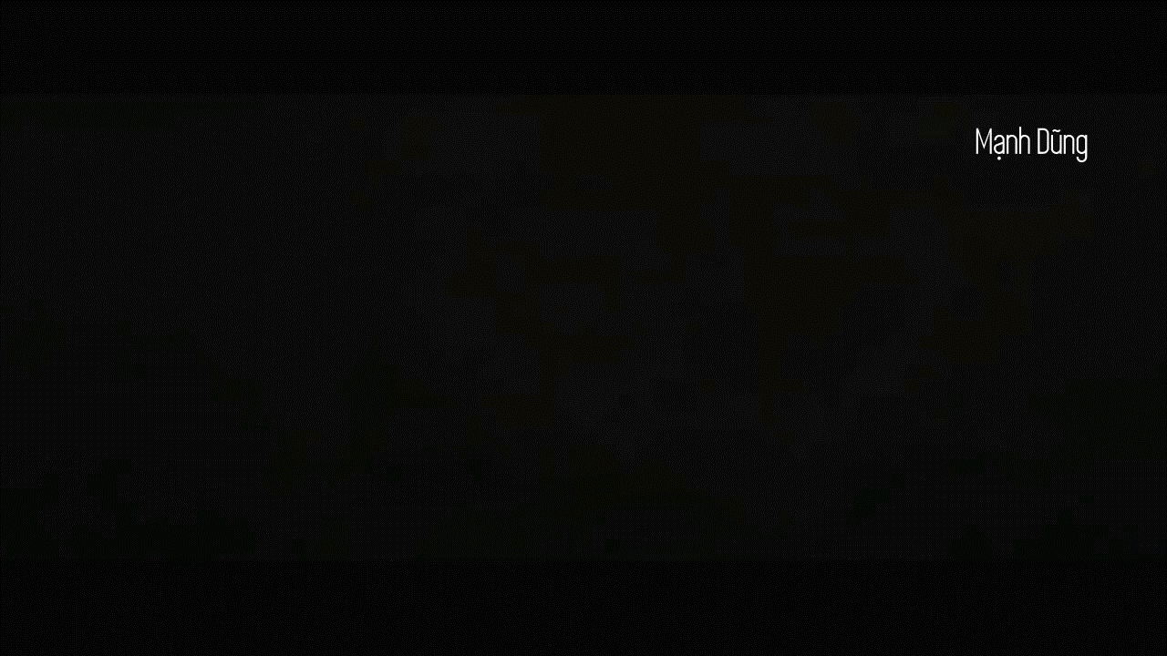

Slide 3


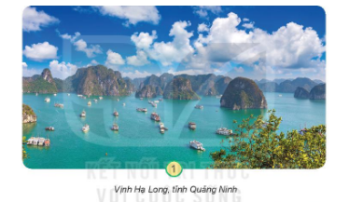
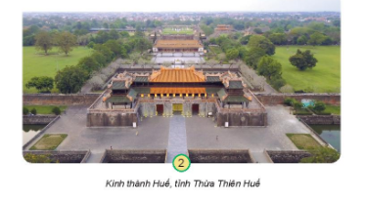
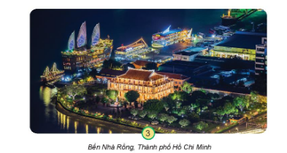
HOẠT ĐỘNG 1: KHÁM PHÁ DI TÍCH LỊCH SỬ - VĂN HOÁ, CẢNH QUAN THIÊN NHIÊN Ở VIỆT NAM

Slide 4


Slide 5
HOẠT ĐỘNG 2: TIM HIỂU DI TÍCH LỊCH SỬ ĐỊA PHƯƠNG

Slide 6
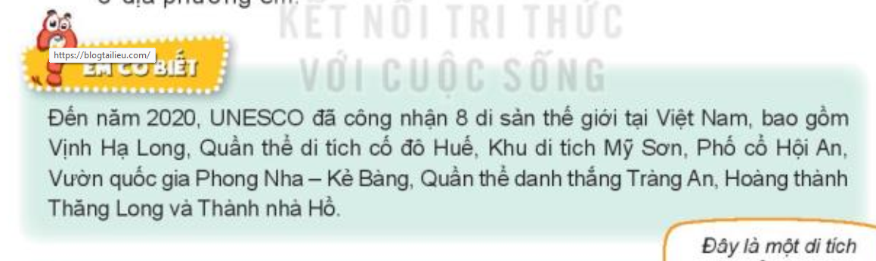

Slide 7


Đến năm 2020, UNESCO đã công nhận 8 di sản thế giới tại Việt Nam, bao gồm Vịnh Hạ Long (Quảng Ninh), Quần thể di tích cố đô Huế (Thừa Thiên Huế), Khu du tích Mỹ Sơn, Phố cổ Hội An (Quảng Nam), Vườn quốc gia Phong Nha – Kẻ Bàng (Quảng Bình), Quần thể danh thắng Tràng An (Ninh Bình), Hoàng thành Thăng Long (Hà Nội) và Thành nhà Hồ (Thanh Hóa)
Em có biết

Slide 8
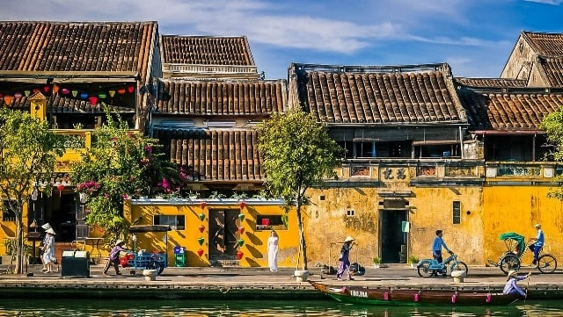
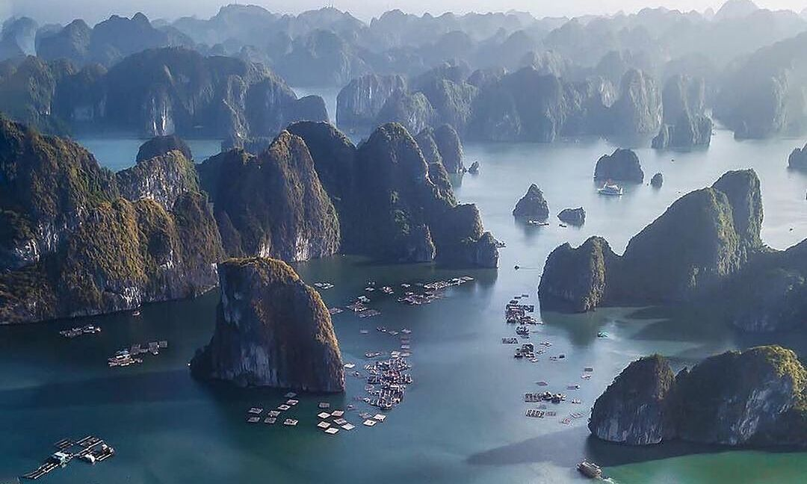
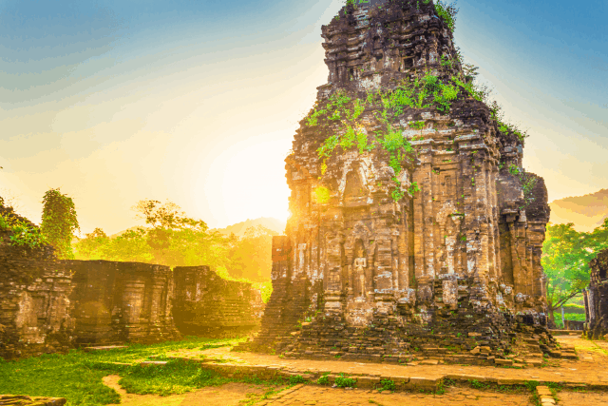
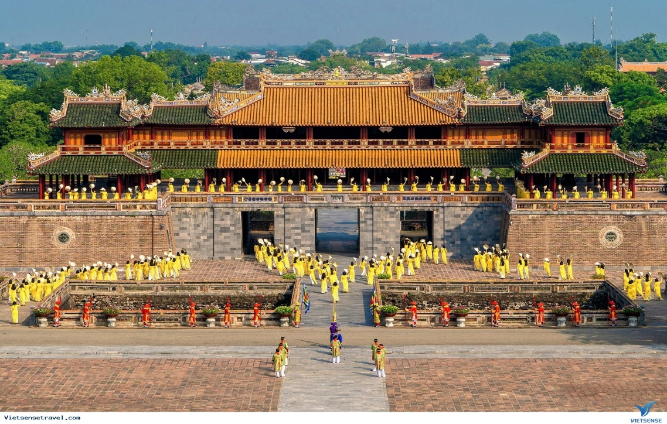

Slide 9
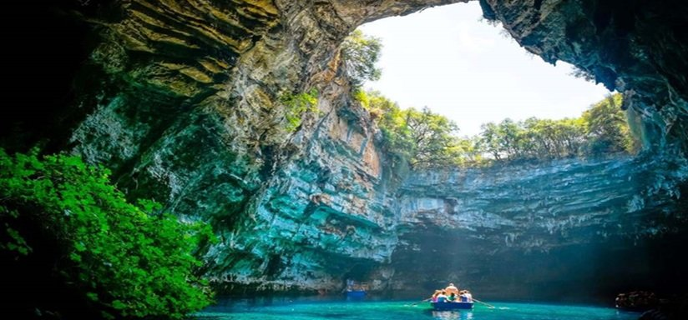
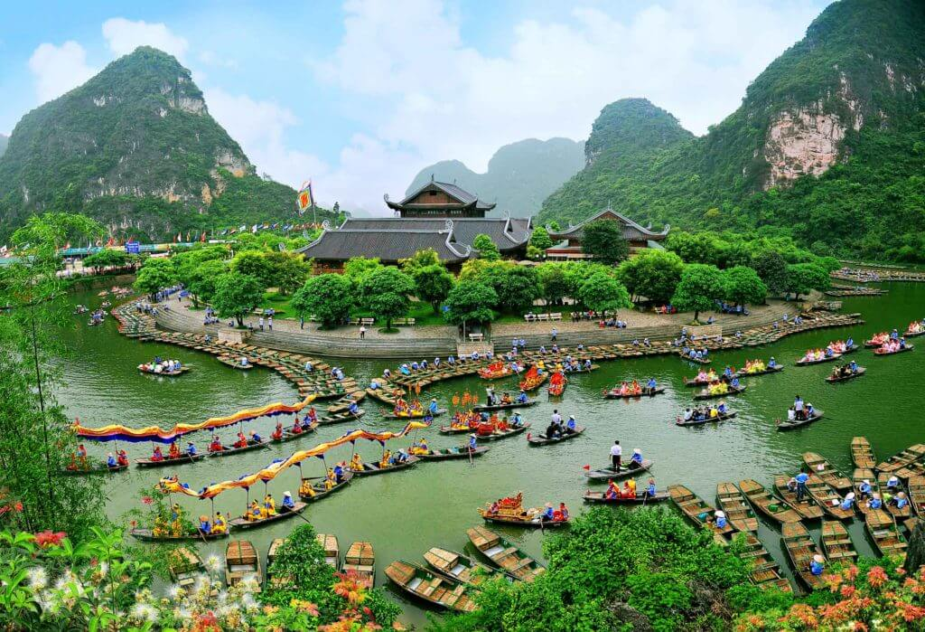
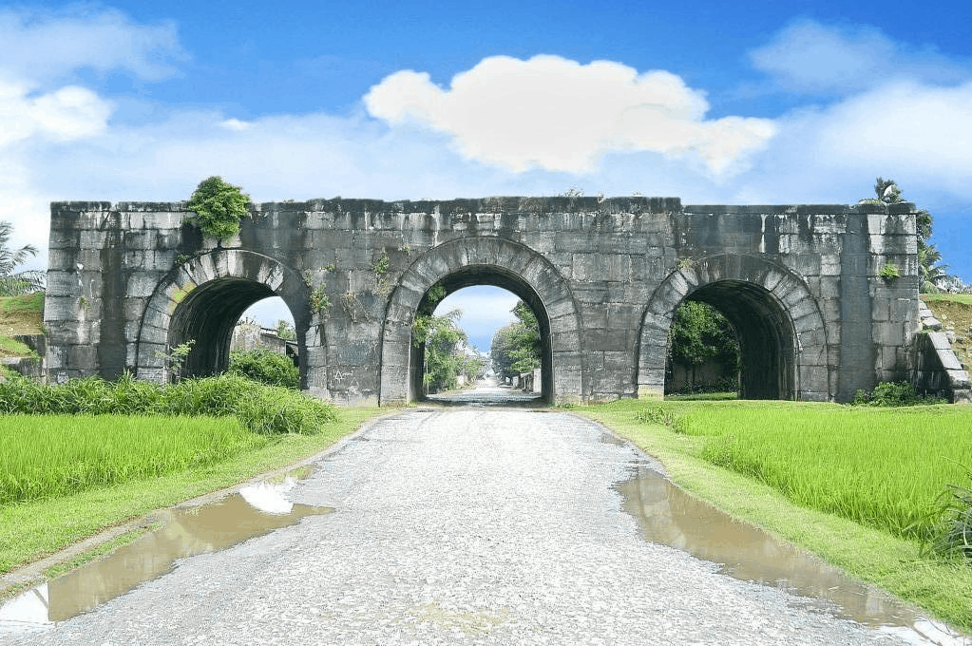
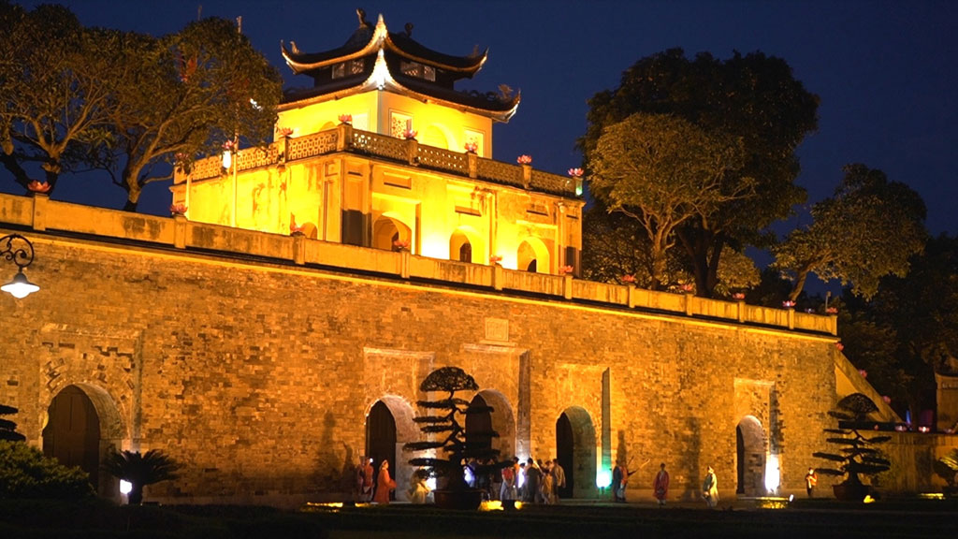

Slide 10


CHÂN THÀNH CẢM ƠN QUÝ THẦY CÔ

